Slide 1

স্বাগতম

Slide 2
শিক্ষক পরিচিতি
মোঃ আবদুল গফুর চৌধুরী
ইন্সট্রাক্টর (সংযুক্ত)
পি টি আই , কক্সবাজার।

Slide 3

শ্রেণি ও বিষয়
পঞ্চম শ্রেণি

Slide 4
শিখন ফল
১। কম্পিউটারের পরিচয় বর্ণনা করতে পারবে।
২। কম্পিউটারের গঠন বর্ণনা করতে পারবে।
৩। কম্পিউটারের কাজ বর্ণনা করতে পারবে।

Slide 5
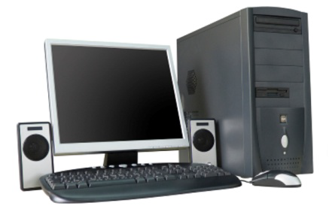
নিচের ছবিটি মনোযোগ দিয়ে দেখ

Slide 6
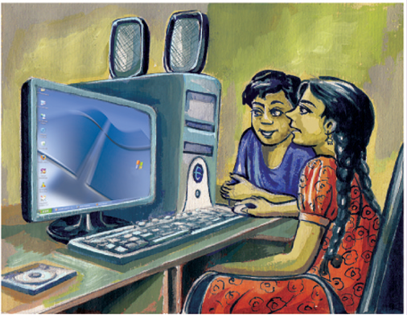
কম্পিউটার

Slide 7

ডেস্কটপ কম্পিউটার

Slide 8
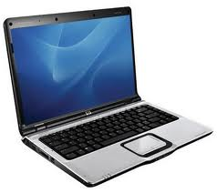
লেপটপ কম্পিউটার

Slide 9
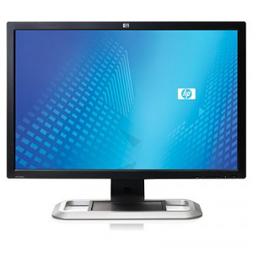
মনিটর

Slide 10
সি পি ইউ

Slide 11
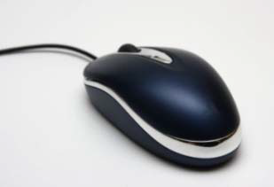

মাউস

Slide 12

স্মৃতি
ইউনিট
ইনপুট
ইউনিট
নিয়ন্ত্রণ
ইউনিট
আউটপুট
ইউনিট
গাণিতিক যুক্তি
ইউনিট
কম্পিউটারের মৌলিক কাঠামো

Slide 13
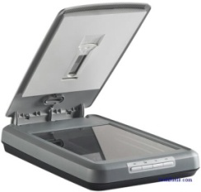
স্ক্যানার

Slide 14
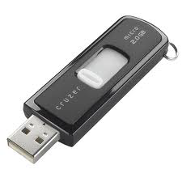
পেন ড্রাইভ

Slide 15
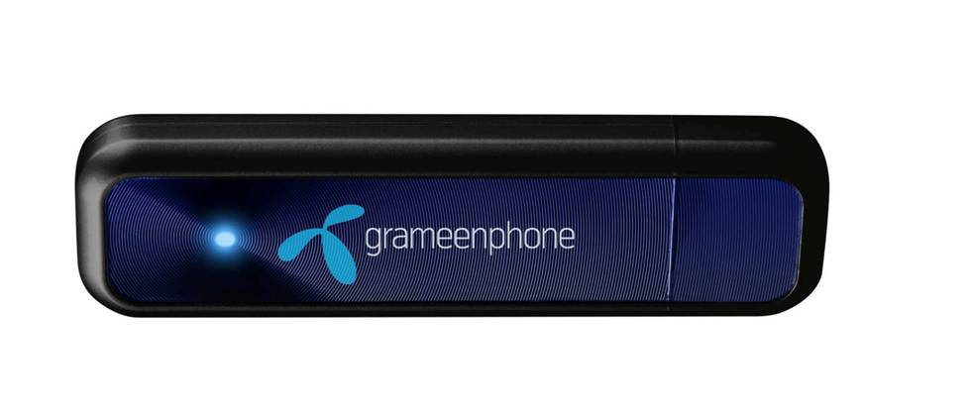
মডেম

Slide 16
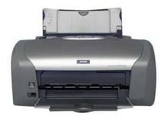
প্রিন্টার

Slide 17
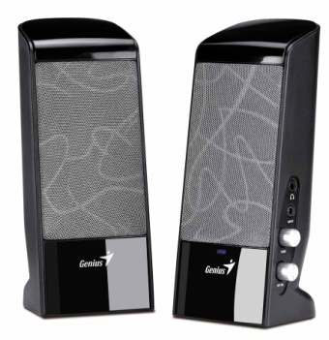
সাউন্ড বক্স

Slide 18

কম্পিউটারের ব্যবহার
গান শুনতে

Slide 19
কম্পিউটারের ব্যবহার
ভিডিও দেখতে

Slide 20
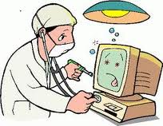
কম্পিউটারের ব্যবহার
চিকিৎসা ক্ষেত্রে

Slide 21
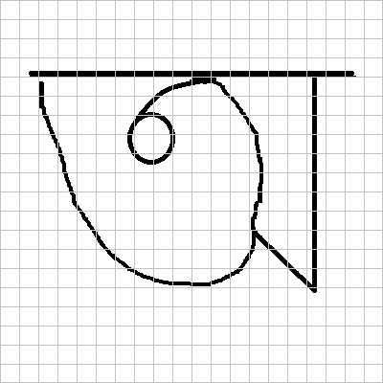
কম্পিউটারের ব্যবহার
লিখতে

Slide 22

কম্পিউটারের ব্যবহার
পত্রিকা পড়তে

Slide 23

কম্পিউটারের ব্যবহার
ছবি আঁকতে

Slide 24
কম্পিউটারের ব্যবহার
ইন্টারনেট থেকে তথ্য সংগ্রহ করতে

Slide 25
কম্পিউটারের ব্যবহার
আরও অনেক কাজে কম্পিউটার ব্যবহার করা হয়।

Slide 26

পাঠ্য বইয়ের সাথে সংযোগ
১৪৬ পৃষ্ঠা

Slide 27
প্রশ্নোত্তরে আলোচনা

Slide 28
একক কাজ
# সঠিক উত্তরের নিচে টিকচিহ্ন (√)
দাওঃ

Slide 29
দলীয় কাজ
১। সঠিক শব্দ দিয়ে শূন্যস্থান
পূরণ কর -

Slide 30

ধন্যবাদ

